Slide 1
Семинар заместителя директора по УВР МБОУ «СОШ с.п.Братское» Рагадаева Л.М.
На тему: «Образовательная технология ИСУД» Н.Л.Галеева

Slide 2
«Образовательная технология ИСУД»
1.ФГОС.Образовательный результаты и учебный успех ученика
2. Факторы индивидуального стиля учебно-познавательной деятельности.
3.Управление ростом учебно-познавательной мотивации ученика
4.Универсальные учебные действия как внутренние ресурсы учебного ресурса ученика
5Проектирование индивидуальных программ развития индивидуального стиля учебной деятельности
6.Учебный кабинет
7.Программа введения технологий ИСУД в образовательный процесс школы
Деловая игра по освоению технологий ИСУД

Slide 4
«Методические рекомендации по реализации требований ФГОС к образовательным результатам» .Н.А.Галеева

Slide 5
«100 способов формирования учебного успеха ученика» Н.Л.Галеева

Slide 6
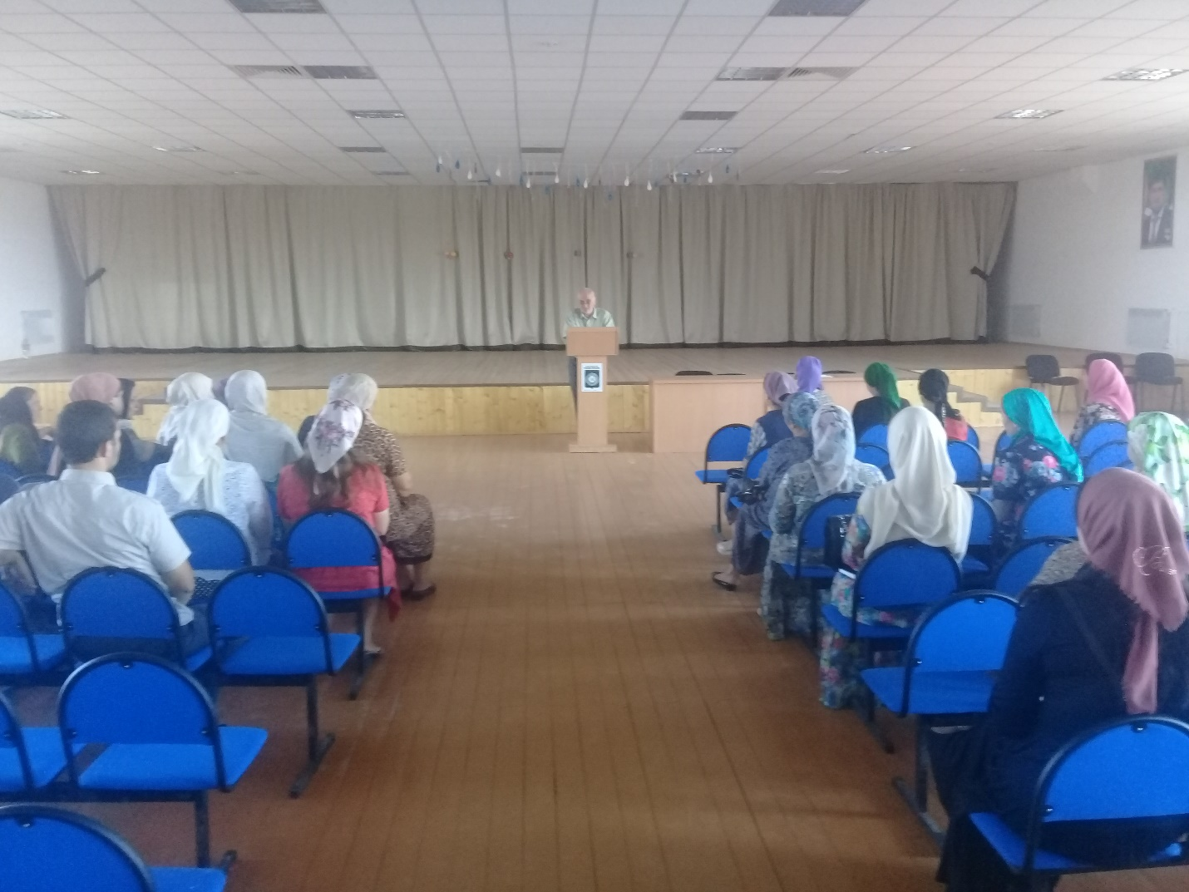
Проектирование рабочей программы
1.Раздел. Планируемые результаты
2.Раздел.Содержание учебного предмета
3.Раздел Тематическое планирование.

Slide 7
Технология мониторинга уровня профессиональной компетентности учителя

Slide 8
Планирование изучения учебной темы

Slide 9
Технологическая карта урока

Slide 10
Эволюция системы управления качеством школьного образования – от традиционного ВШК к ВСОКО и затем к системе УПРАВЛЕНИЯ качеством
ВНУТРИШКОЛЬНЫЙ КОНТРОЛЬ КАЧЕСТВА ОБРАЗОВАТЕЛЬНОГО ПРОЦЕССА
ВНУТРИШКОЛЬНАЯ система оценки КАЧЕСТВА образования
СИСТЕМА УПРАВЛЕНИЯ КАЧЕСТВОМ ОБРАЗОВАТЕЛЬНОГО ПРОЦЕССА
ВШК
до 90-х
ВСОКО
Примерно с 2008
Функция контроля
Все функции управления
СУБЪЕКТЫ –
АДМИНИСТРАТОРЫ
СУБЪЕКТЫ – ВСЕ УЧАСТНИКИ ОП
Сетевая, ГИПЕРТЕКСТНАЯ МОДЕЛЬ – управление из любой точки
ОДНООБРАЗИЕ ФОРМ
СТРОГАЯ ИЕРАРХИЯ

